Slide 1
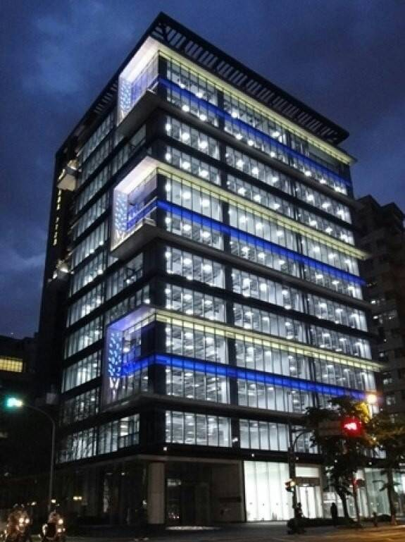
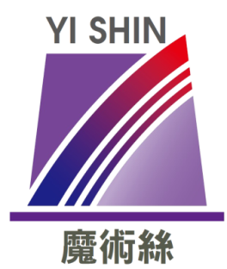
Yi Shin Textile Industrial Co.,Ltd.
Corporate briefing session
113.10.23
股票代號：4440

Slide 2
免責聲明-Disclaimer
The content of this report is based on existing information. The relevant financial or information may contain some descriptions of the company's future prospects. These descriptions are susceptible to significant risks and uncertainties, causing the final results to be very different from the original descriptions. The company hereby declares that the contents in this report are published only for the purpose of information circulation and are not investment advice. The company is not responsible for the accuracy, completeness or any damage caused by the use of the contents of this report.

Slide 3
簡報大綱-Briefing outline
一、Basic company information
二、Product application
三、Business performance
四、Operation strategy
五、Develop products

Slide 4
一
公司基本資料
Basic company information

Slide 5
1-1.公司簡介Company Profile
Company Name：Yi Shin Textile Industrial Co.,Ltd. (4440)
establishment：June 21, 102 AD
Capital amount：NT$675,980,000
employees： 138 (as of September 30, 2013 )
address：11th Floor, No. 266, Ruiguang Road, Neihu District, Taipei City
Factory ：No. 91-1, Section 1, Zhongshan Road, Huatan Township, Changhua County
products：Air covering yarn、Draw textile yarn
Certificate：ISO9001 2015、GRS 4.0
Notes:
宜新實業的股票代號為4440
成立於102年6月, 實收資本額為6億7000萬, 公司登記地址在台北巿內湖區, 工廠地址在彰化縣花壇鄉.
主要的產品為彈性包覆紗及加工絲.

Slide 6
二
產品應用
Product application

Slide 7
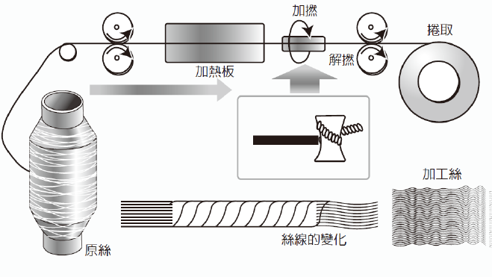
2-1. Main products-
加工絲(DTY, Draw Textured Yarn)：
-Polyester and other synthetic fiber raw yarns or semi-extended yarns (POY) are processed through stretching, false twisting, heat setting and other processing procedures to change the physical and chemical properties, improve or increase the bulkiness, strength, softness and other properties, and become yarns with different characteristics kind.
-To meet the needs of cloth factories or garment customers, special fibers such as microfibers
and hollow fibers can be used
Notes:
加工絲就是將合成纖維原絲經延伸、假撚、熱定型等加工程序，改變物理與化學性質，提升或增加”蓬鬆感”、”強度”、”柔軟度”等性質，成為不同特性紗種

Slide 8
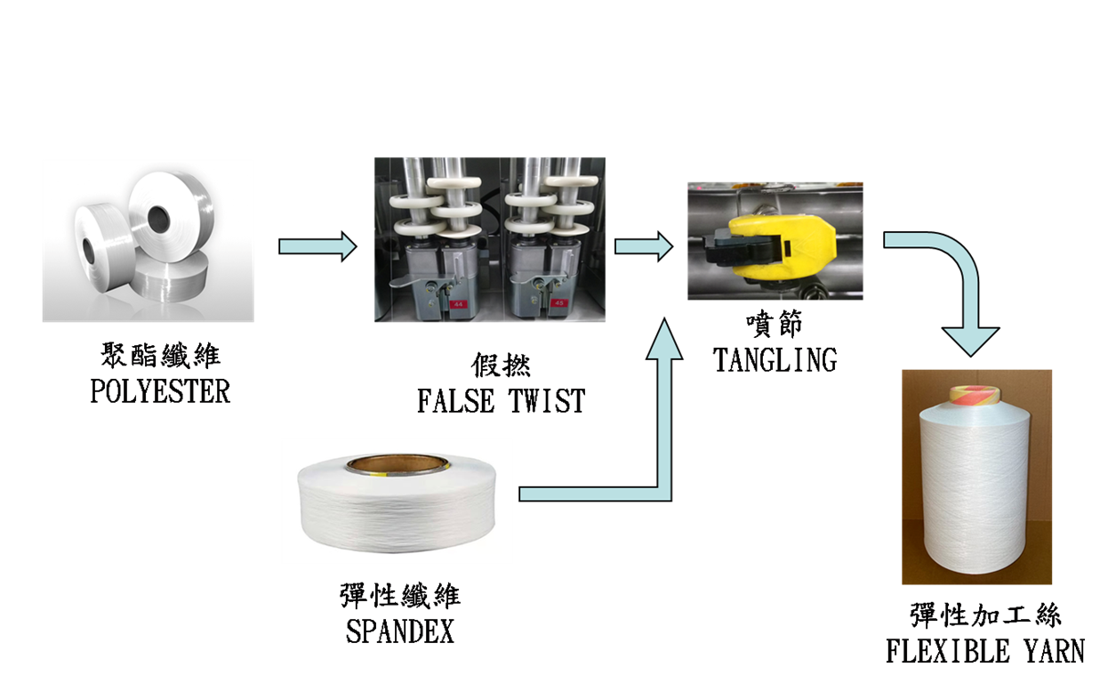
2-2. Main products-
彈性包覆紗Air covering yarn
Air covered yarn彈性包覆紗：
  Spandex elastic fiber is directly covered with false twisted processed
  Yarn
  – Adjust -the Spandex content and proportion to meet the flexible specifications of customer needs
Notes:
彈性包覆紗就是以假撚後的加工絲直接包覆彈性纖維而成的紗種.
大量被運用在各式機能報飾,例如休閒運動服,韻律服.

Slide 9
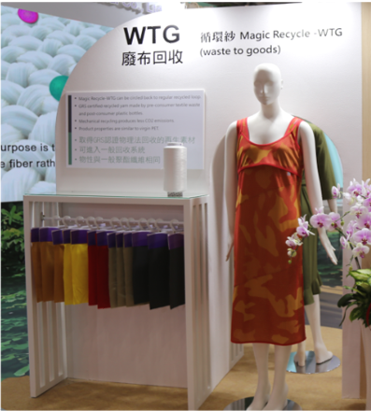
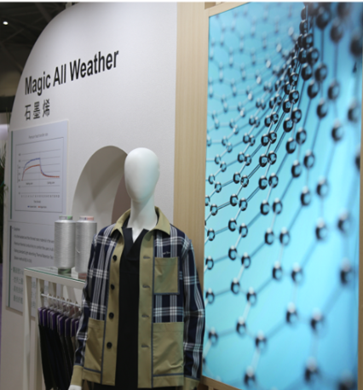
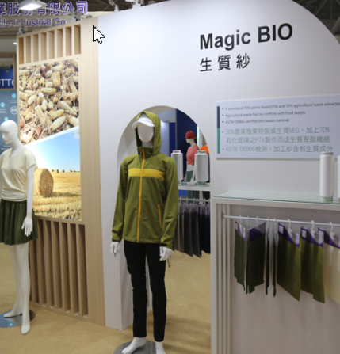
2-3. Product application
產品運用
Graphene
Waste to goods
Bio
Notes:
公司產品的終端運用有三大類:紡織衣材, 鞋材及車材.
(1)紡織衣材有平織防風透氣外套、運動T恤、韻律服裝,運動T恤,韻律服裝,彈性褲等..
(2)鞋材有包覆鞋、彈性網布、彈性三明治鞋材
(3)車材有汽車座椅,車頂棚等汽車內裝飾板

Slide 10
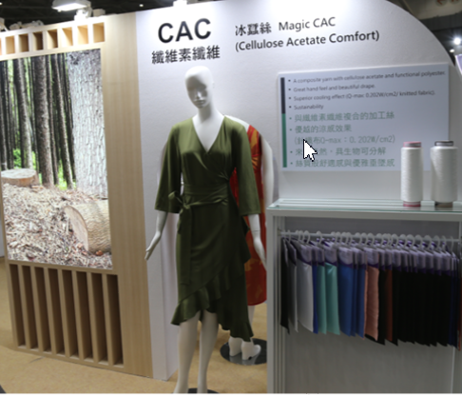
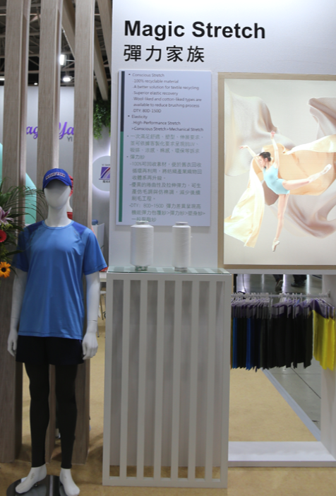
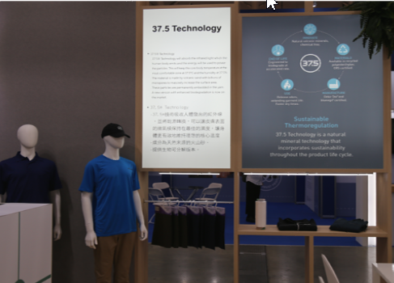
Cellulose Acetate Comfort
Outdoor
37.5 technology

Slide 11
三
經營實績
Business performance

Slide 12
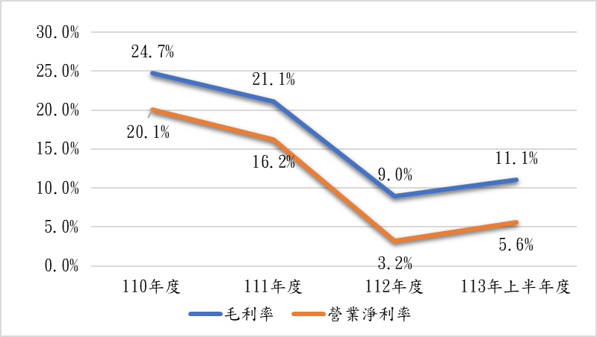
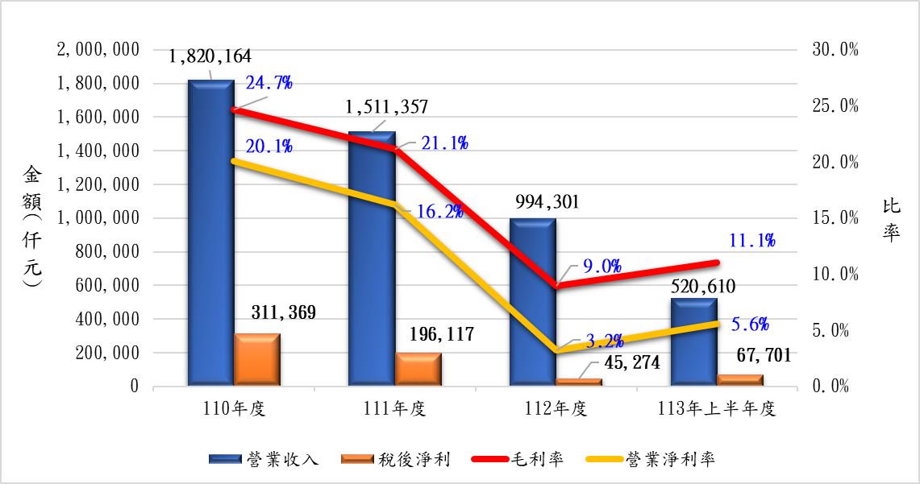
3-1. Business performance-profit status
經營實績-獲利狀況
Notes:
今年前三季的營收為11.9E及毛利率21.8%, 皆較去年下滑,
(一)營收下滑的主要原因:
(1)通膨影響:今年受全球通膨影響,民生用品之消費支出大幅減少,
(2)庫存積壓:去年運輸通路因素, 品牌商及成衣廠重複下單導致今年度庫存大增, 直接影響今年度的下單量.
(3)去化庫存壓力:通膨陰影讓品牌商客戶更加保守壓低庫存.
(二)毛利率下降原因:
今年度原料上漲而推高成本, 因無法全數轉嫁到成品售價, 勢必影響到毛利率.
宜新實業的因應策略是(1)滾動式檢視訂單以調整產品組合,(2)強化短單管理,增加機台稼動率, 以維持整體毛利率.

Slide 13
3-2. Dividend payment status
股利發放狀況
Notes:
近五年度的現金股利發放率, 除了109年度因發放股票股利外, 其餘4年度皆超過50%以上.

Slide 14
四
營運策略
Operation strategy

Slide 15
4. Operation strategy營運策略
1.確保原料無虞
2.發展差異化產品
3.擴充產能
4.強化短單管理
確保原料與成本競爭力
分散原料供應來源
運用新素材
冰蠶絲(CAC)
加速生物可分解方案(BES)
BIO生質紗
石墨稀(Graphene)
彈力紗
WTG循環紗
機台設備汰舊換新(增購高效能機台)
滾動式接單,縮短交期
強化原料供應鏈管理
Notes:
一.確保原料無虞
1. 分散原料供應來源,透過與上游供應商合作開發新機能紗種，可確保穩定取得原料，具有較強之競爭能
2. 確保原料與成本競爭力
3. 結合己完成碳盤查之原料供應鏈,完成產品碳足跡->為未來取得碳權先行準備
二. 發展差異產品:
主要是運用新素材, 例如冰蠶絲, 加速生物可分解方案,BIO生質紗,石墨稀..等等. 這些素材會在第六部分做介紹.
三.擴充產能: 公司預計購買3台高效能TMT機台, 並於今年12月及明年2,3月分批到廠安裝, 預計於明年第二季加入量產.
四. 強化短單管理:
(1)滾動接單,縮短交期.
(2)強化原料供應鏈管理, 並協助品牌貿易商洽詢適當的代工廠，導入供應鏈不但協助下游廠商增加收益，同時創造新的需求市場，提高總量需求，增加銷售通路提高市占率。

Slide 16
五
發展產品
Develop products

Slide 17
5. Develop products發展產品
1. 冰蠶絲(CAC)
2. 加速生物可分解方案(BES)
5. WTG循環紗
6. 彈力紗
3. 37.5® Technology
4. BIO生質紗
7.石墨烯

Slide 18
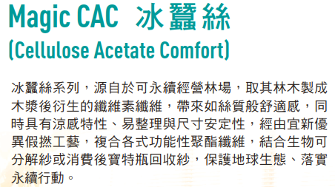
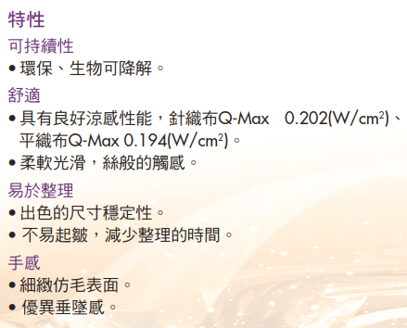
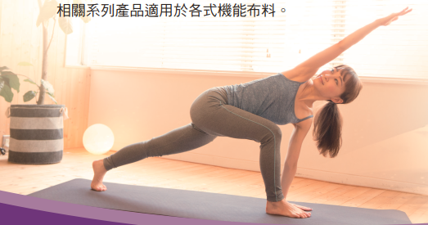
5-1. Develop products-CAC冰蠶絲
Notes:
運用醋酸素材自主開發具涼感、抗UV效果的環保紗(如冰蠶絲CAC），將配合國際品牌廠應用在成衣上。
產品特性:親水性、涼爽、排汗，7~10年可分解回歸自然產
取自木漿製成的纖維素纖維。
永續性：環保、生物可降解。
舒適：涼感、絲般觸感。
含水率為6%，較為親膚。

Slide 19
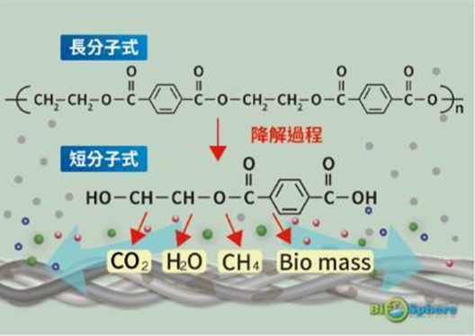
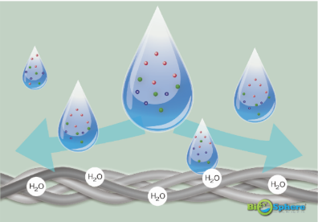
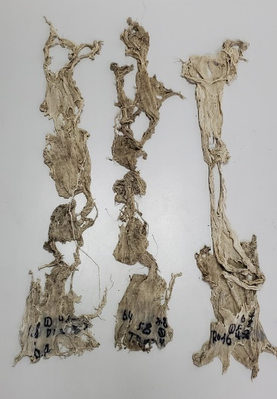
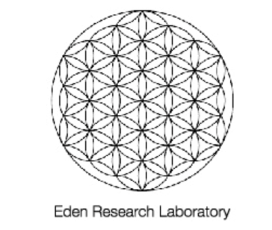

5-2. Develop products
-BES加速生物可分解方案
Magic BES：改質POLYESTER，改善化纖不易分解的困擾，加速生物降解。
將一般疏水性聚酯纖維轉變為親水性的聚酯纖維，讓Polyester分子長鏈，更加容易與H2O進行結合，加速分子鏈的斷裂。
簡單的單體結構會吸引多種微生物對其進行更進一步的分解，進而產生酵素以加速分解，完成厭氧消化的過程。
親水聚酯纖維示意圖
Magic BES
Notes:
Magic BES所製成的紡織品如衣服、褲子、鞋、襪、袋材等，若最終被丟棄到如掩埋場般的厭氧環境下處理，此新形態材料會進入厭氧消化的第一步，水解。讓聚合物從纖維表層，逐步分解剝離成更簡單的單體結構。

Slide 20
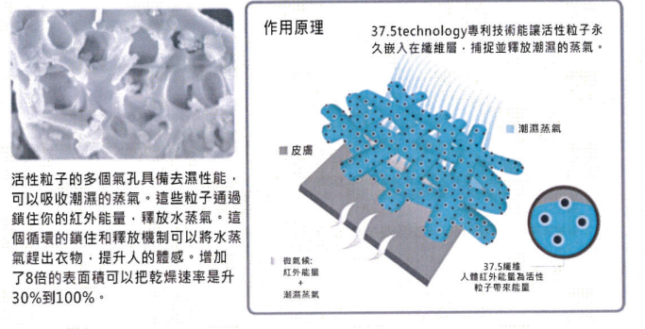
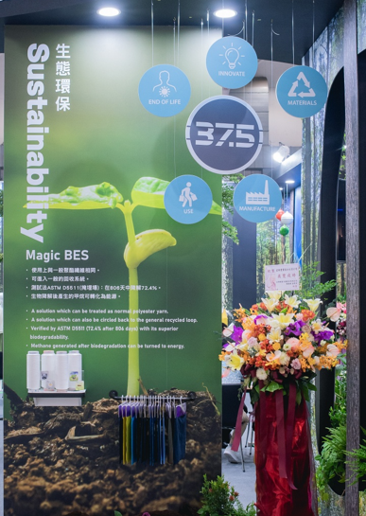
5-3. Develop products-37.5® Technology
37.5是一種溼度調節的技術，其原料來自於火山沙。37.5可補獲人體發出的紅外線（IR）以此做為其作動的能量。
該技術之所以稱為37.5意即其有助於使人體核心溫度保持在最理想的37.5度C，並使體表微氣候維持在最舒適的37.5%相對溼度。
此外，最新的37.5技術結合了加速生物可分解的功能，因此使用者不需在其極緻溼度調整機能及環保永續理念做選擇。機能+環保二合一的概念，提供給使用者更完美的實際體驗。
Notes:
Magic BES所製成的紡織品如衣服、褲子、鞋、襪、袋材等，若最終被丟棄到如掩埋場般的厭氧環境下處理，此新形態材料會進入厭氧消化的第一步，水解。讓聚合物從纖維表層，逐步分解剝離成更簡單的單體結構。

Slide 21
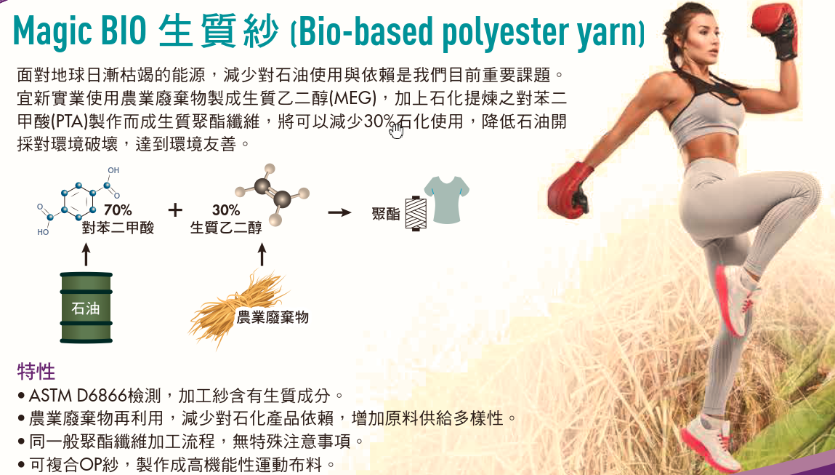
5-4. Develop products-BIO生質紗

Slide 22
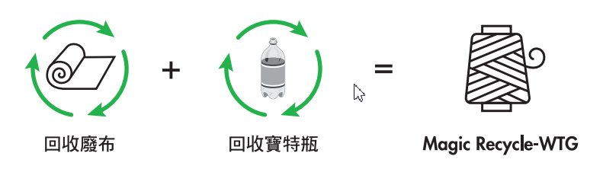
5-5. Develop products-WTG循環紗
  WTG循環紗部分源自於物理法回收之紡織產業廢棄物，經由宜新優異的假撚工藝製成環保再生紗，以降低碳排為目標，落實環境友善，為紡織廢棄物提供新的解決辦法，達成WTG (Waste To Goods)循環經濟效益。
  特性:
  紡織品到紡織品的環境友善方案
  單一聚酯成分回收紡織廢棄物
  物性與一般聚酯纖維相同
  可進入一般回收系統
  紡織產業廢棄物再利用，為廢布處理提供解決方案
Notes:
Magic BES所製成的紡織品如衣服、褲子、鞋、襪、袋材等，若最終被丟棄到如掩埋場般的厭氧環境下處理，此新形態材料會進入厭氧消化的第一步，水解。讓聚合物從纖維表層，逐步分解剝離成更簡單的單體結構。

Slide 23

5-6. Develop products-彈力紗
  塑身紗
  經特殊假撚加工，讓纖維產生較高彈性，並保留柔軟舒適感，染整後布面豐厚柔軟舒適。
  彈力紗
  使用雙組分poly材質紗線，經過特殊複合工藝讓纖維產生捲曲性與拉伸彈性效果，可單染分散性染料，染後布面柔軟彈性良好，且尺寸穩定性佳。
  製程一道式包紗
  宜新彈力紗源至Spandex複合加工，利用自身機械設計開發，生產出一次性假撚包紗(Air-Jet Covered)工藝，減少電力與包材使用，降低能源損耗。
  複合多重環保材質
  使用環保回收紗結合生質型與環保型Spandex，創造新環保訴求紗線。
Notes:
Magic BES所製成的紡織品如衣服、褲子、鞋、襪、袋材等，若最終被丟棄到如掩埋場般的厭氧環境下處理，此新形態材料會進入厭氧消化的第一步，水解。讓聚合物從纖維表層，逐步分解剝離成更簡單的單體結構。

Slide 24
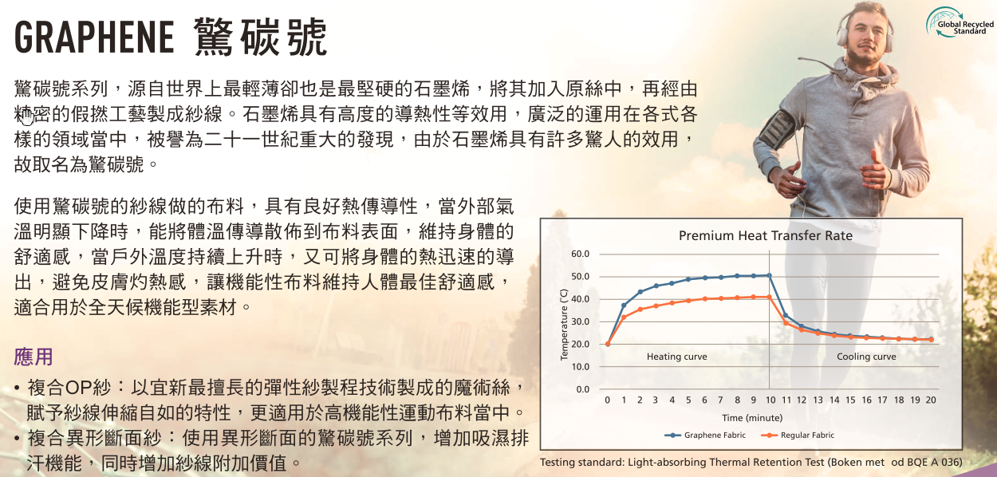
5-7. Develop products-石墨烯(Graphene)
Notes:
石墨烯：世界上最輕薄卻也是最堅硬的材質。
良好的熱傳導性：外部氣溫下降時，將體溫傳導散佈布料表面。戶外氣溫上升時，可將身體的熱導出。

Slide 25

Achievements are the best, challenges are better
Notes:
24

